Slide 1
Με ένα φίλο μπορώ…
Υπότιτλος

Slide 2
Διάταξη τίτλου και περιεχομένου με λίστα
Προσθέστε την πρώτη κουκκίδα εδώ
Προσθέστε τη δεύτερη κουκκίδα εδώ
Προσθέστε την τρίτη κουκκίδα εδώ

Slide 3
Διάταξη δύο περιεχομένων με πίνακα
Πρώτη κουκκίδα εδώ
Δεύτερη κουκκίδα εδώ
Τρίτη κουκκίδα εδώ
Κλάση | Ομάδα 1 | Ομάδα 2
Κλάση 1 | 82 | 95
Κλάση 2 | 76 | 88
Κλάση 3 | 84 | 90

Slide 4
Διάταξη τίτλου και περιεχομένου με SmartArt
Βήμα 1 Τίτλος
Βήμα 2 Τίτλος
Βήμα 3 Τίτλος
Βήμα 4 Τίτλος
Βήμα 5 Τίτλος

Slide 5
Διάταξη κεφαλίδας ενότητας
Υπότιτλος

Slide 6
Διάταξη εικόνας με λεζάντα
Λεζάντα

Slide 7
Προσθέστε τίτλο διαφάνειας - 1

Slide 8
Προσθέστε τίτλο διαφάνειας - 2

Slide 9
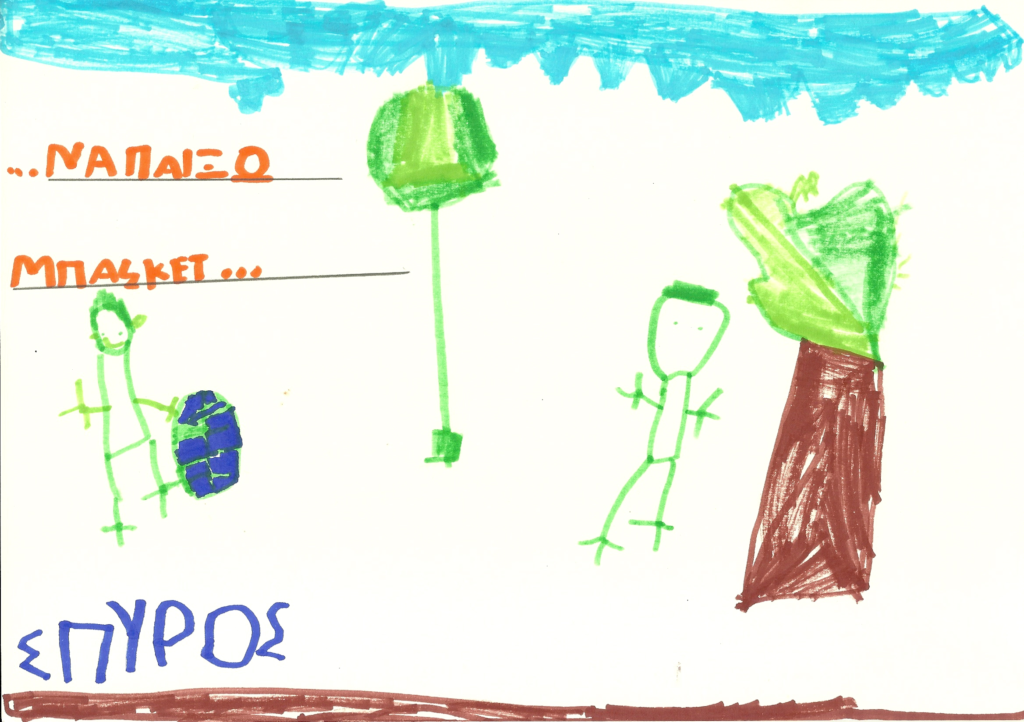
Προσθέστε τίτλο διαφάνειας - 3

Slide 10
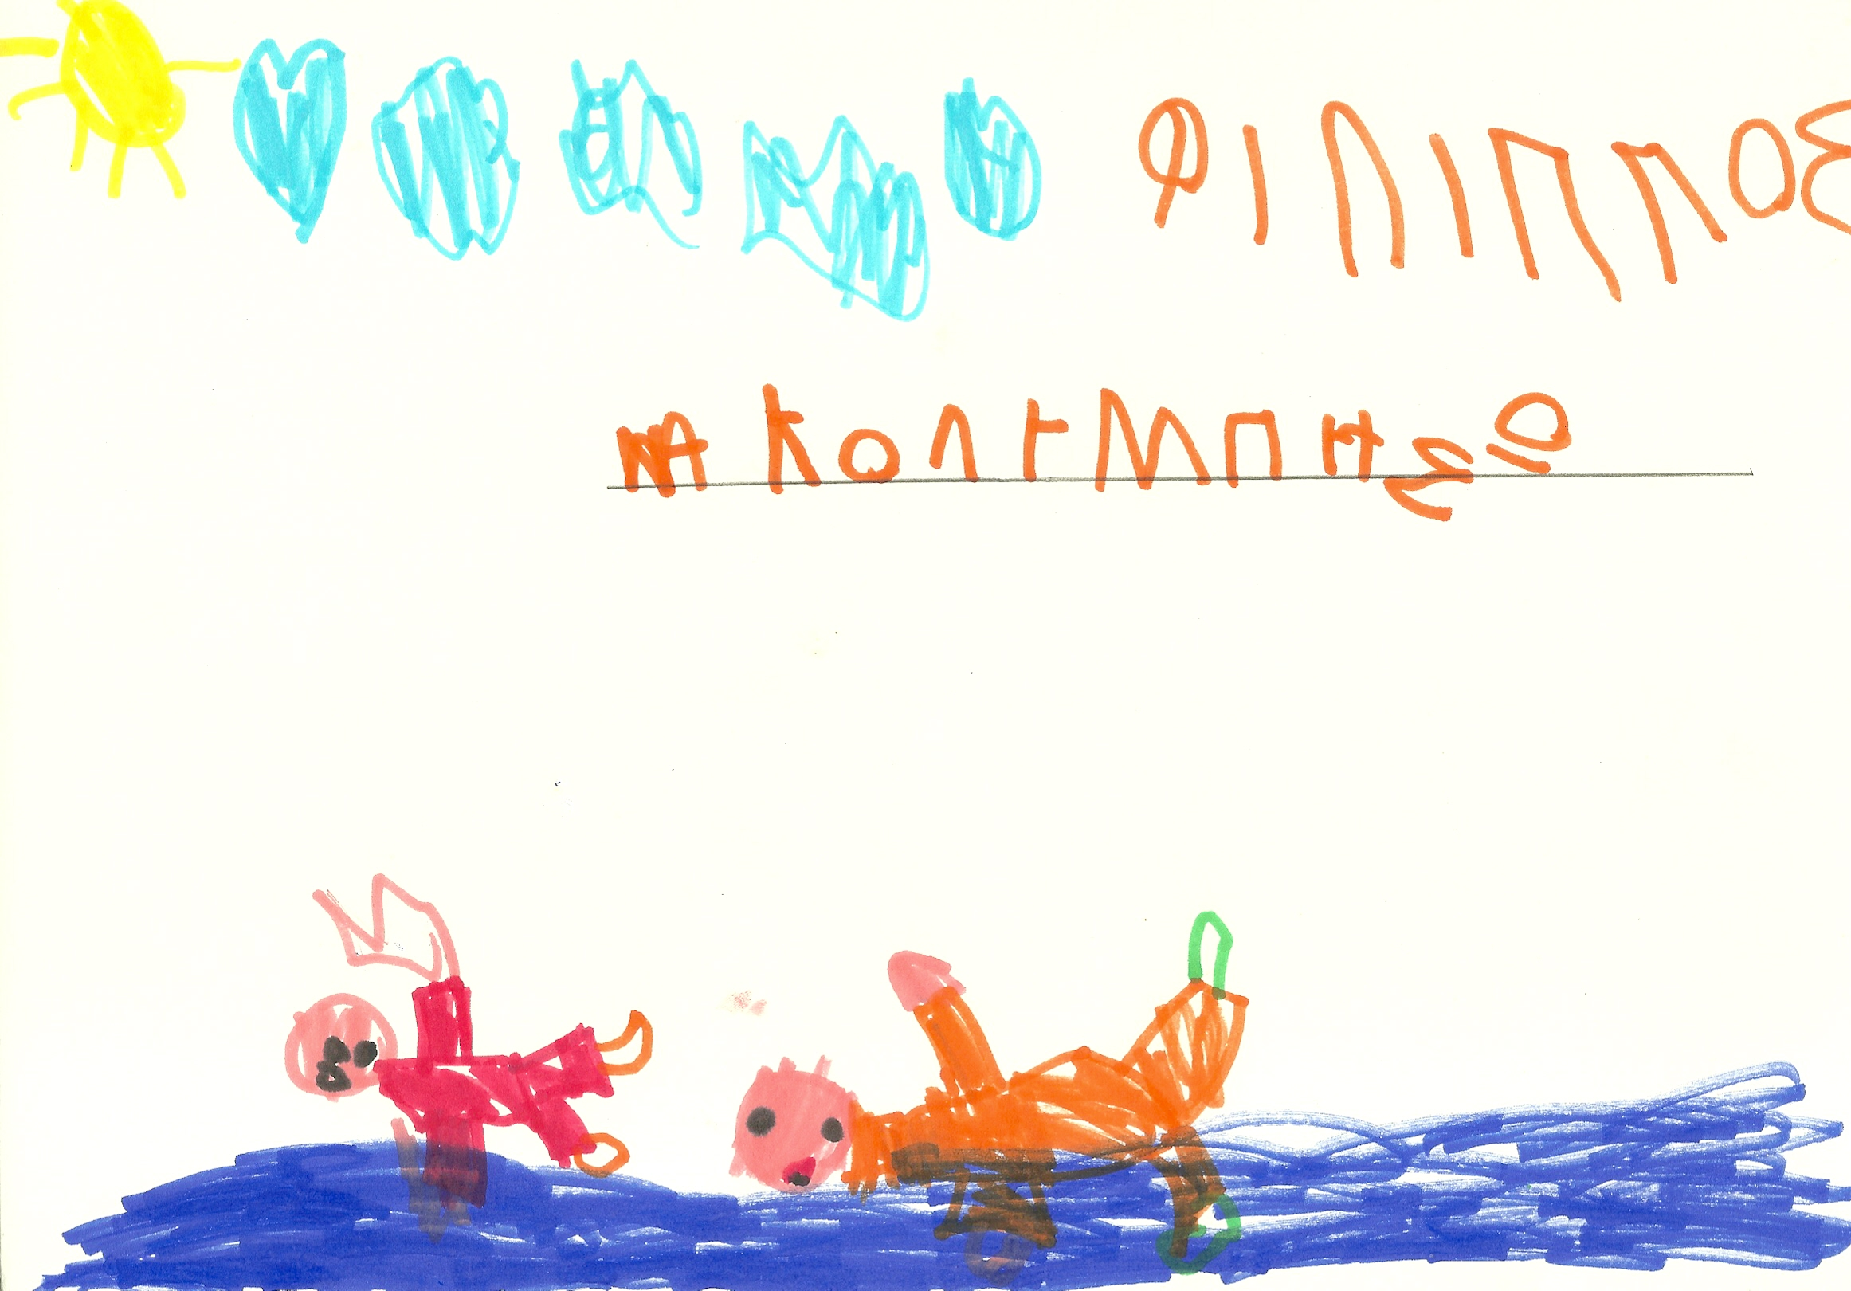

Slide 14
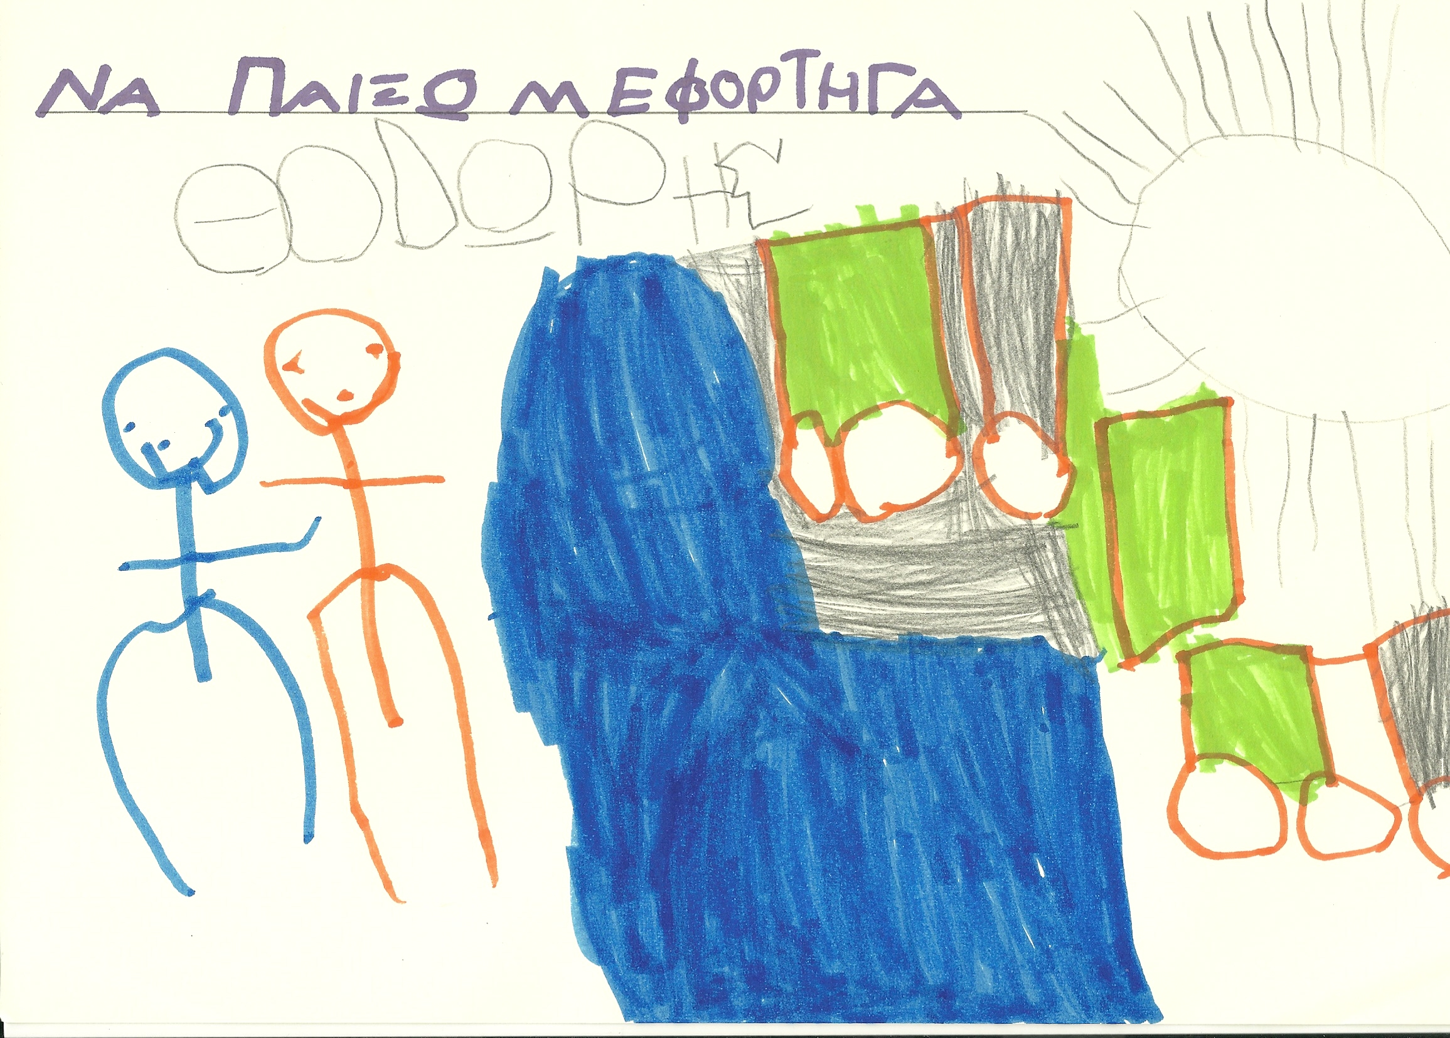

Slide 15
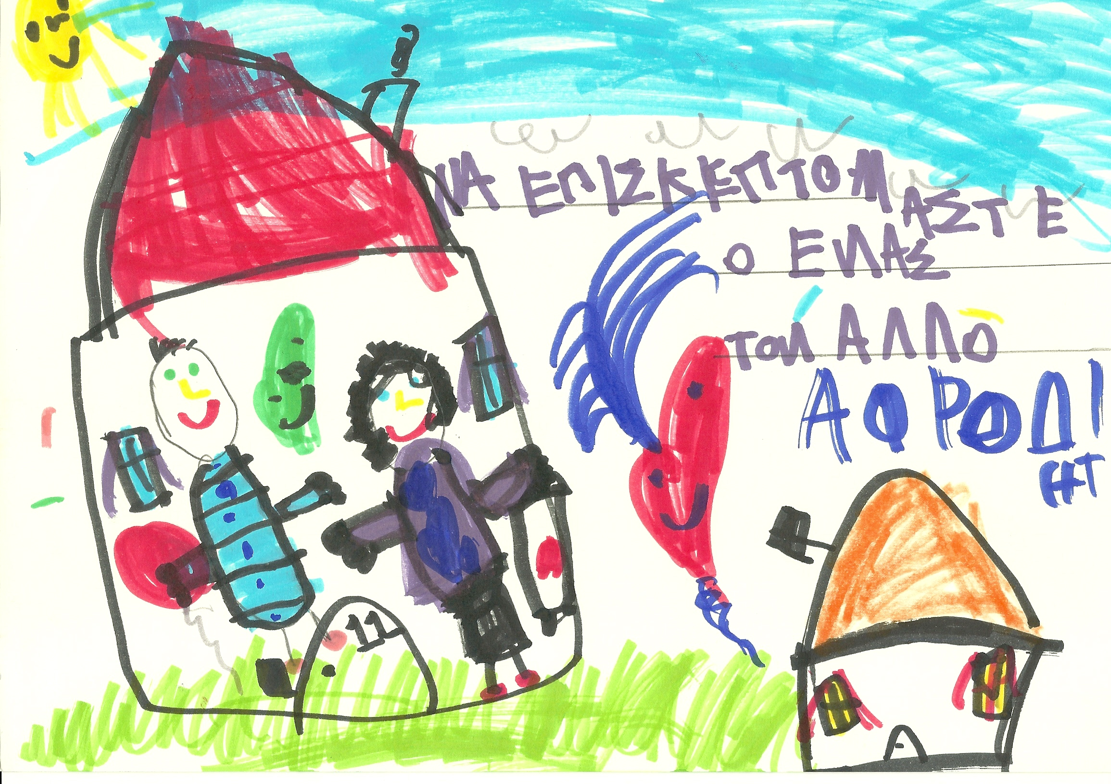

Slide 18
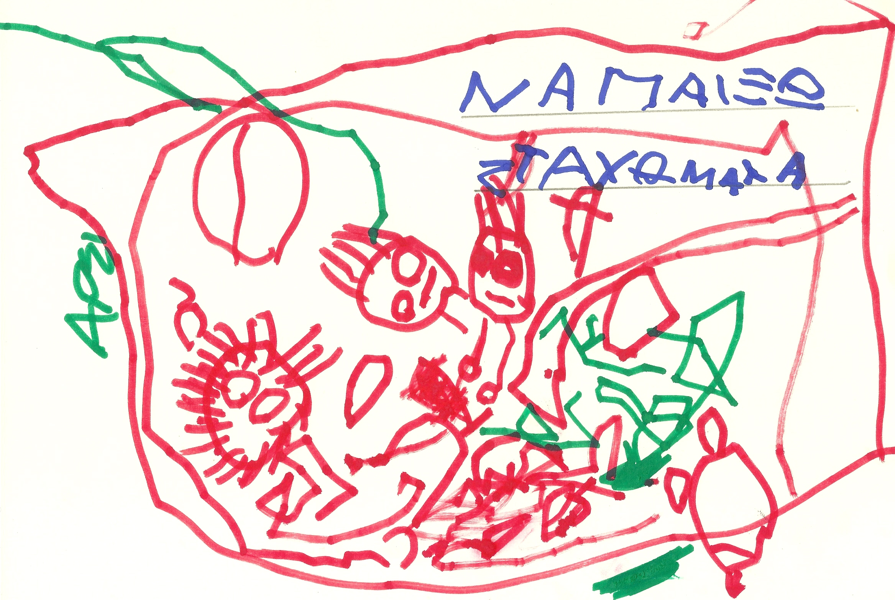

Slide 19
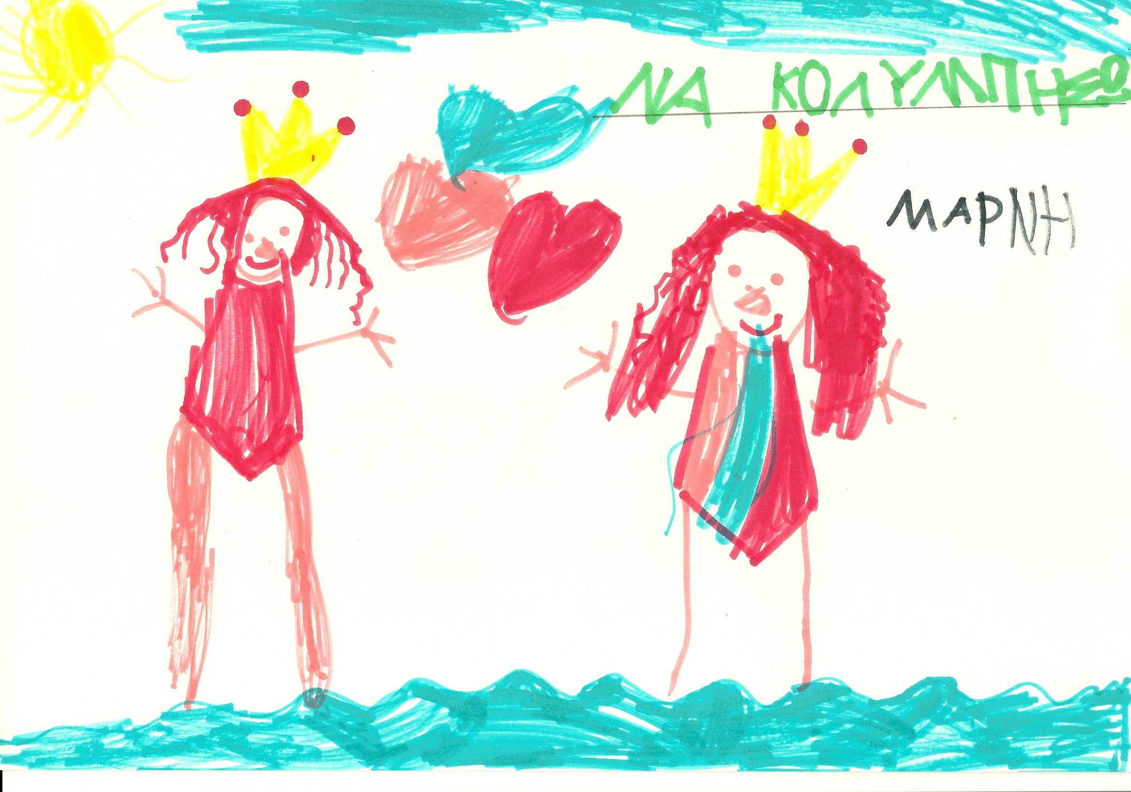

Slide 20
